Slide 1
AMS : STATUT, RESULTATS ET PROSPECTIVES

Slide 2
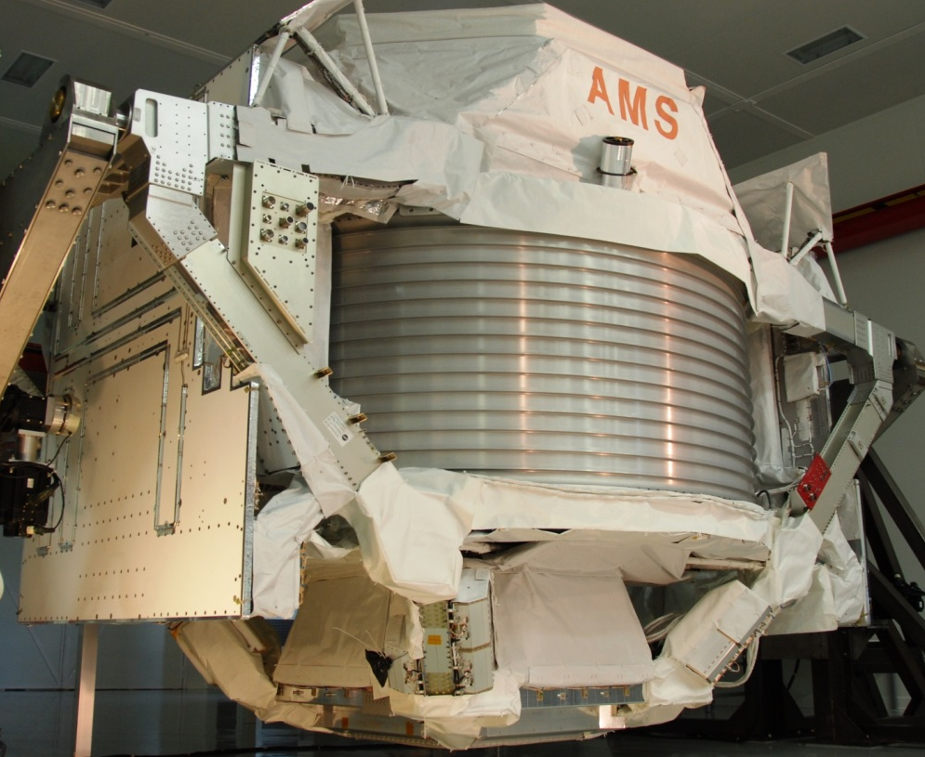
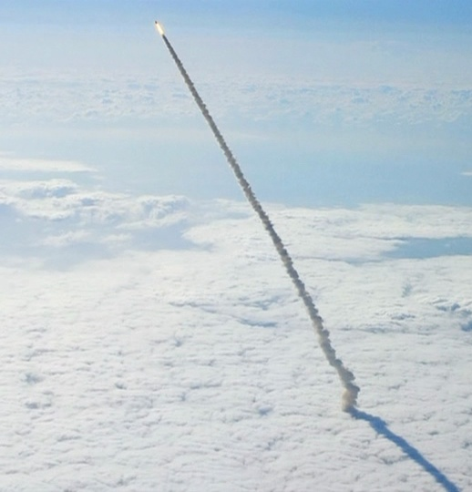
AMS-02
5m x 4m x 3m
7.5 tonnes
Détecteur de rayons cosmiques
Particules chargées et rayons gamma
Entre 100 MeV et 1 TeV
Décollage de Cap Canaveral le 16 mai 2011
Avant-dernière navette américaine !
Déploiement sur l’ISS le 19 mai 2011
En orbite à 400 km
Prévu pour opérer pendant 20 ans
Collaboration d’environ 600 personnes en Europe, USA & Asie
Détecteur contrôlé entièrement depuis le CERN

Slide 3
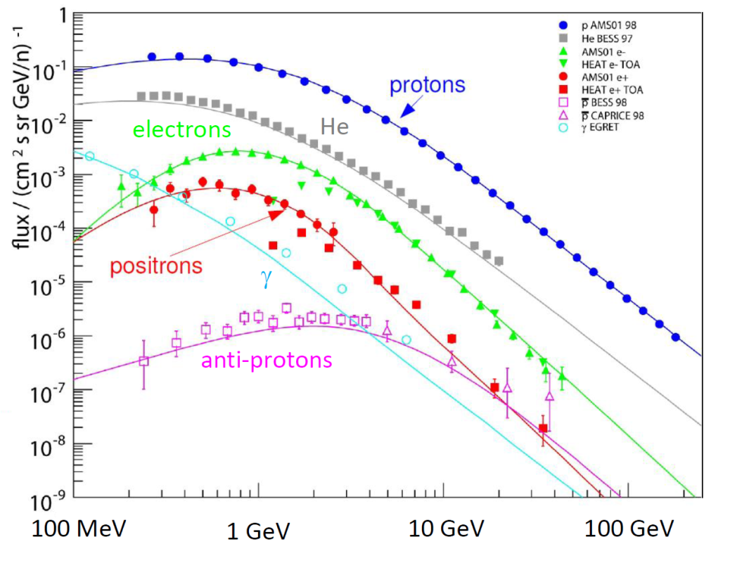
RAYONS COSMIQUES
Rayons cosmiques
99 % de nucléons
dont 89 % de protons, 10 % hélium, 1 % noyaux plus lourds
Electrons 1 % et positons 0,1 %
Rayons cosmiques primaires
Produits directement par une source
Sources : restes de supernovas, nébuleuses
de pulsars, noyaux actifs de galaxie,
quasars, …
Rayons primaires
Electrons, protons, hélium, carbone, …
Rayons cosmiques secondaires
Proviennent de l’interaction du rayonnement primaire sur le milieu interstellaire
Rayons secondaires
Positons, antiprotons, bore, …

Slide 4
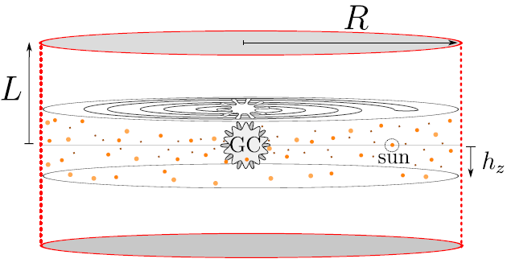
PROPAGATION DES RAYONS COSMIQUES
Rayons cosmiques proviennent
De l’extérieur du système solaire
E<10¹⁶ eV : de notre Galaxie
Ultra hautes énergies : de l’extérieur de notre Galaxie
Propagation équivalente à une diffusion dans le milieu galactique
Champ magnétique irrégulier du halo diffusif = marche au hasard
Coefficient de diffusion K(E) = K₀βR^{δ} (R=p/Z)
Paramètres libres : K₀, δ, L, V_{c}, V_{a}
Les incertitudes sur ces paramètres sont
transcrits en trois jeux de paramètrisations
Min, Med, Max
Notes:
hz=200 pc
L = 1 à 15 kpc
R = 25 kpc
Ne pas dire Min, Med, Max

Slide 5
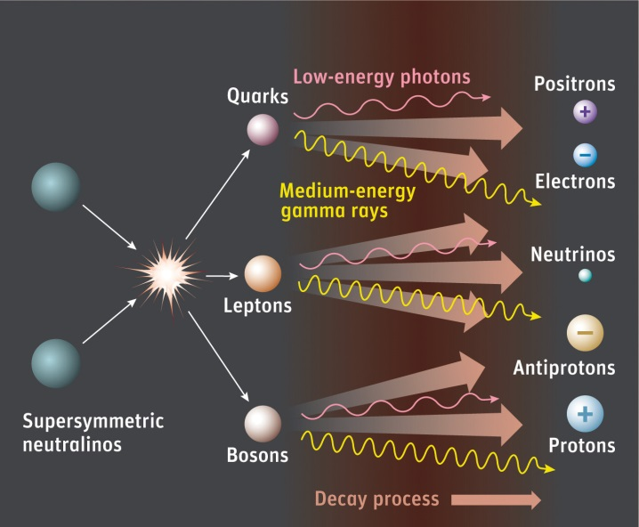
OBJECTIFS D’AMS
Mesures de flux de rayons cosmiques
Comprendre la propagation des rayons cosmiques dans notre Galaxie
Recherche indirecte de matière noire
En particulier positons et antiprotons produits lors de son annihilation
Recherche d’antimatière primordiale
Anti-hélium relique du Big-Bang ou anti-carbone issus d’anti-étoiles
Surprises? Strangelets?

Slide 6
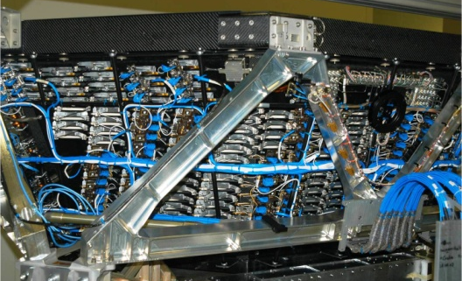
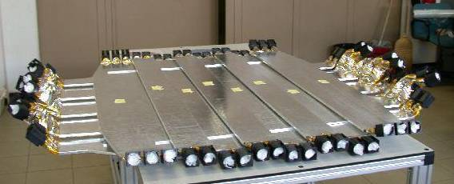
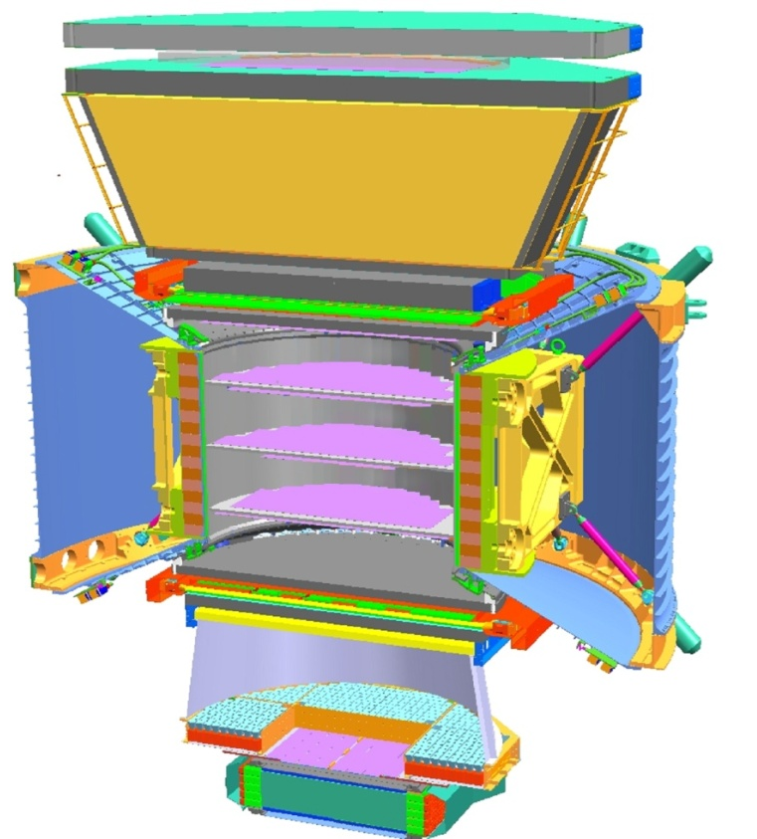
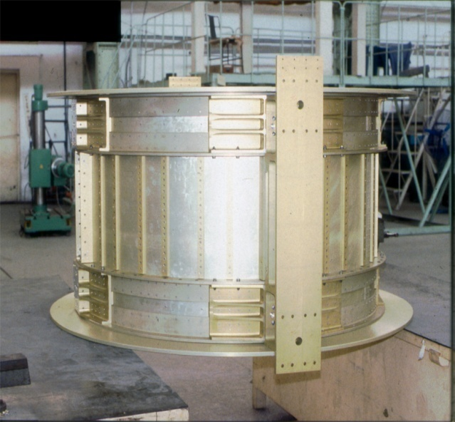
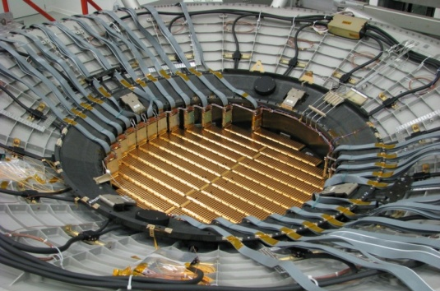
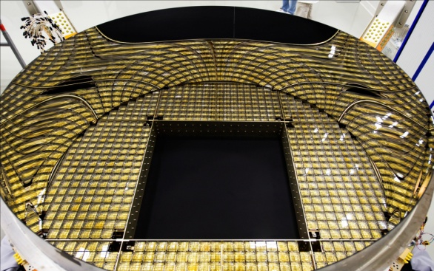
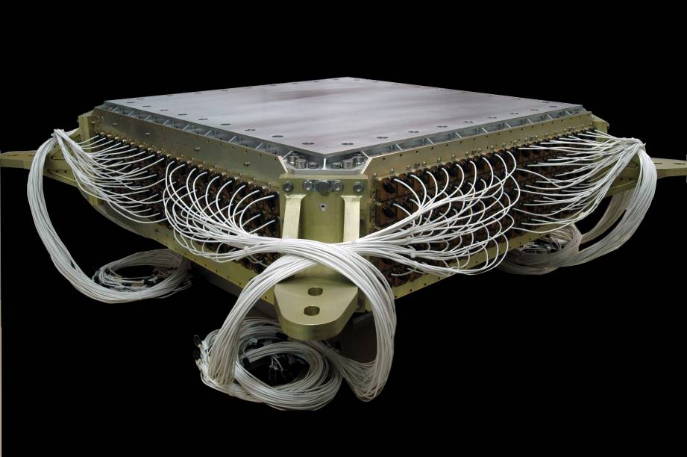
DETECTEUR
Détecteur à radiation de transition
Identifie les e⁺, e⁻
Temps de vol
Z, E
1
Aimant 0.14 T
±Z
Trajectomètre au silicium
Z, P
TRD
TOF
2
3-4
5-6
Tracker
7-8
TOF
RICH
Z, E
Calorimètre EM
E des e⁺, e⁻, γ
RICH
9
ECAL

Slide 7
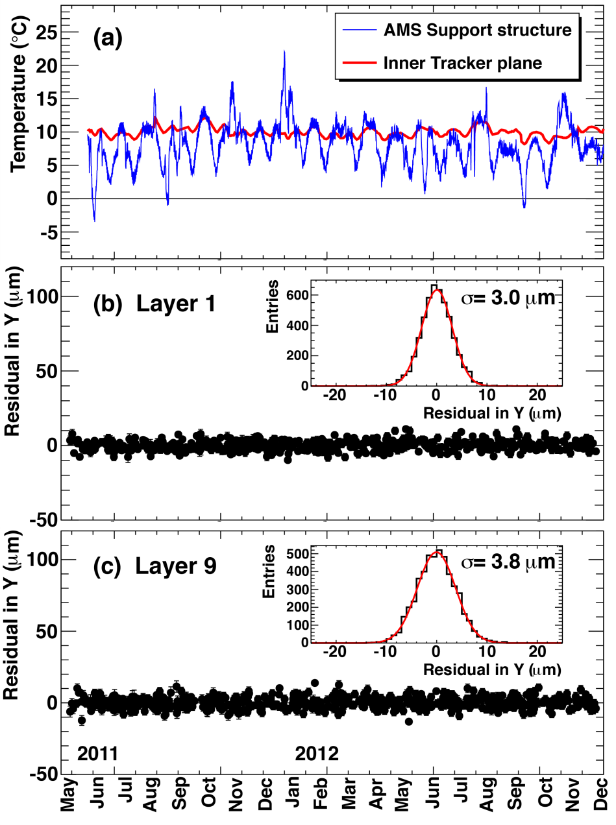
TEMPERATURES
Plans extérieurs du trajectographe subissent des écarts de température
Engendre des déplacements des plans de 100 μm
Ces déplacements sont suivis grâce aux rayons cosmiques
Précision de 3-4 μm

Slide 8
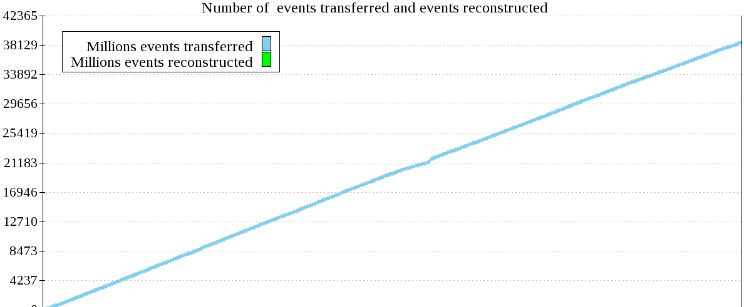
DONNEES
Nombre de triggers transférés
Millions d’évènements
19/05/2011
Date
25/09/2013
Fonctionnement en continu 7j/7 24h/24 depuis plus de deux ans
80 % de temps effectif de prise de données
38 milliards de trigger
Après sélection : 300 millions de protons, 7 millions d’électrons, 700 000 positons, …
10 % des données totales prévues

Slide 9
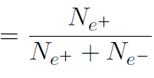
FRACTION DE POSITONS
Positons : prévus uniquement d’origine secondaire
Excès de positons par rapport à la prédiction des secondaires = source de positons primaires
Matière noire s’annihilant, pulsars ?
Fraction de positons
Permet de factoriser les acceptances et efficacités
Simplifie les erreurs systématiques
Analyse basée sur
Le TRD : rapport de vraisemblance
Le trajectographe : E/p
Le calorimètre : arbre de décision BDT (LAPP)

Slide 10
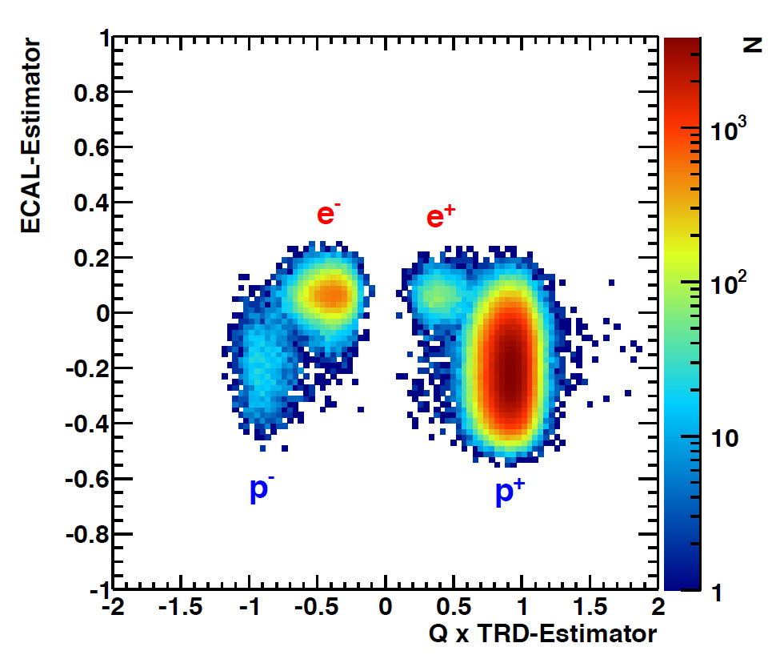
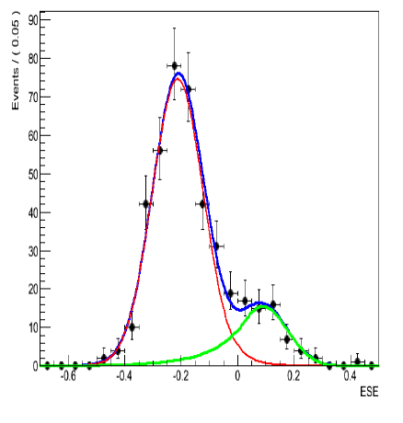
FRACTION DE POSITONS
Séparation entre protons et électrons/positons
A plus haute énergie (> 300 GeV)
Le TRD moins efficace pour discriminer entre e⁻/e⁺ et p
Le calorimètre reste performant
Il faut beaucoup de statistique pour déterminer la PDF et effectuer le comptage
50 – 100 GeV
Likelihood TRD
260 – 350 GeV
p
e⁺
BDT calorimètre

Slide 11
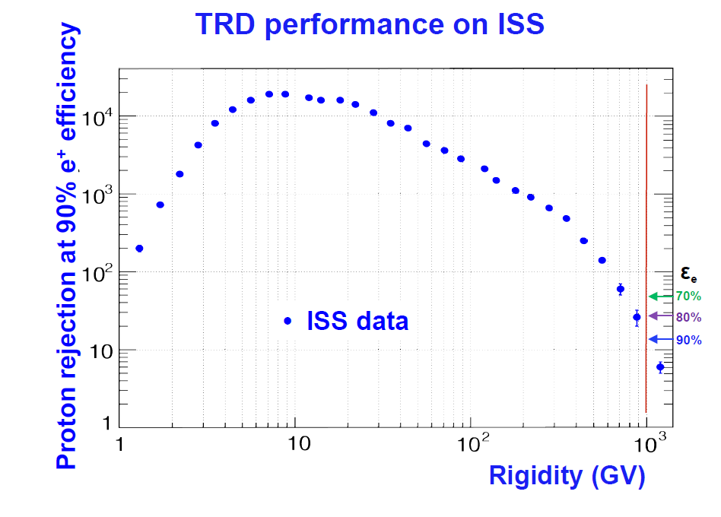
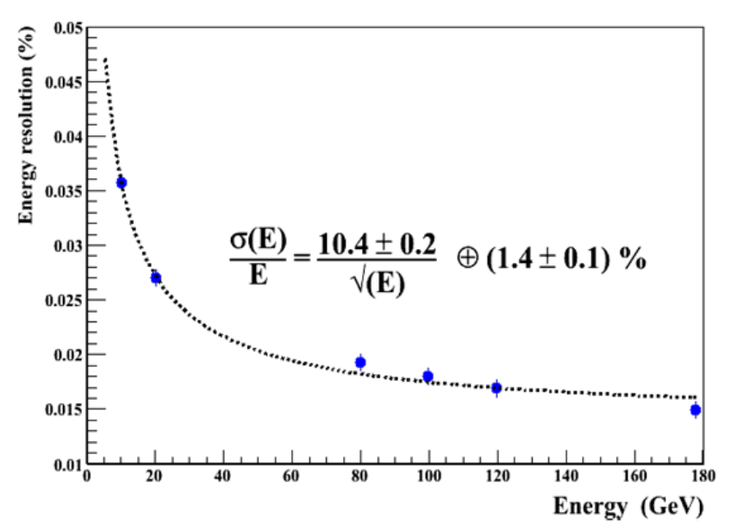
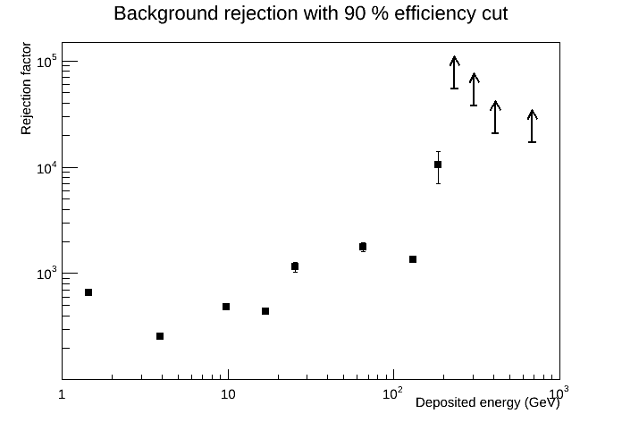
PERFORMANCES TRD ET ECAL
Calorimètre
Calorimètre
Notes:
Constant à haute énergie car granularité du calo : forme de la gerbe en 3D
Courbe officielle combinaison E/p et calo

Slide 12
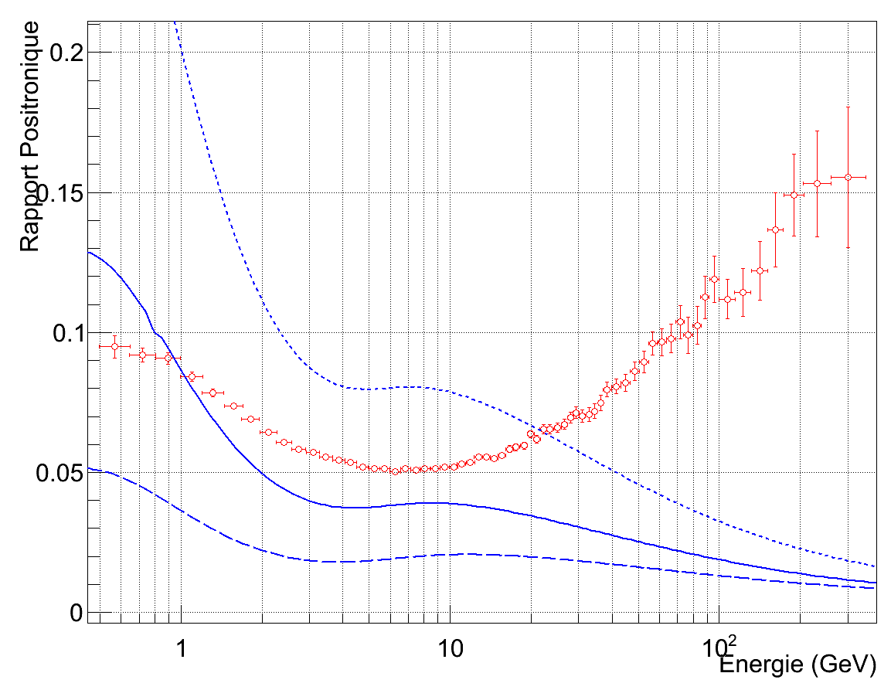
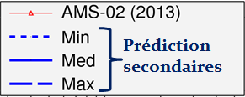
FRACTION DE POSITONS
Remontée observée pour la fraction de positons
Incompatible avec production des secondaires
Une source de positons primaires est nécessaire !
Résultat AMS
Prédiction Salati et al.
Modulation solaire
Source de positons nécessaire !
Notes:
Dire que les modèles sont exclus

Slide 13
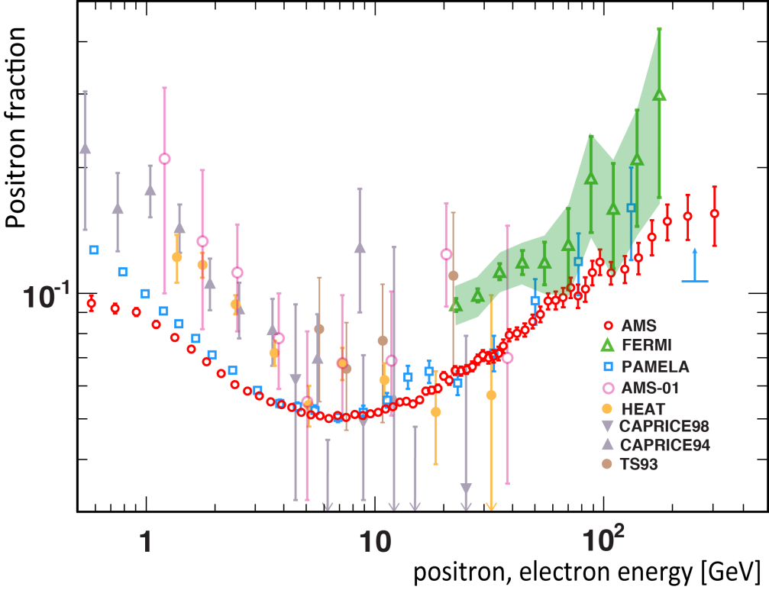
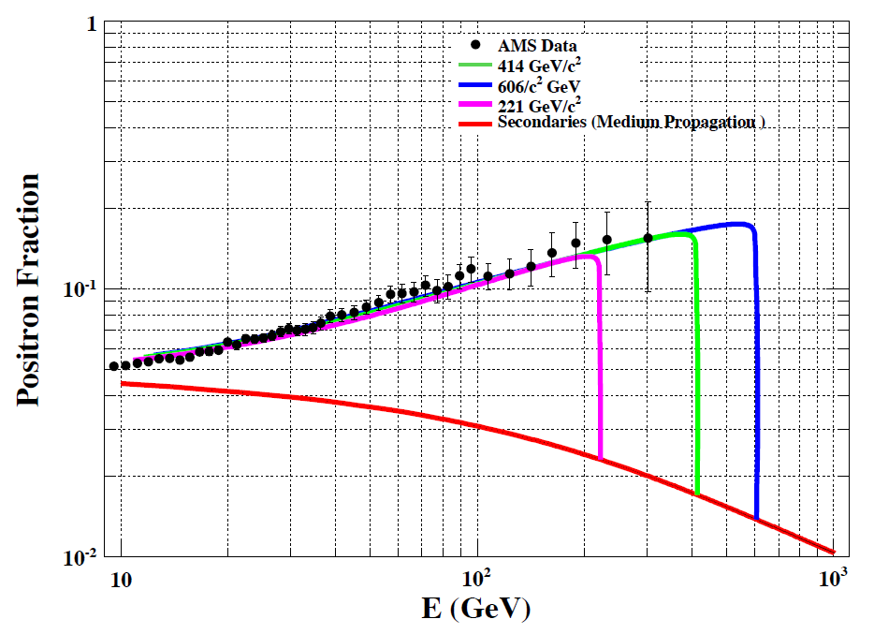
FRACTION DE POSITONS
Il faut maintenant mesurer à plus haute énergie
Le flux diminuant en 1/E³, il faut accumuler beaucoup de statistique pour obtenir une réponse jusqu’à 1 TeV
La fraction monte-t-elle, reste-t-elle constante ou redescend-elle ??
Information importante par rapport aux différents modèles
Annihilation matière noire ? Pulsars ?
Annihilation de neutralinos
?
Résultat Vivian Poulain
(MicrOMEGAs LAPTh + LAPP)
Des facteurs d’amplification sont supposés
Notes:
150 000 électrons et 9000 positrons pour PAMELA
15 ans pour avoir 40 événements positons à 800 GeV
Vivian : 50 % en tau+ tau-, 25 % en WW ou ZZ, 25 % en e+e- et mu+ mu-, et facteur de boost de 55, 200 et 270 pour des masses de 221, 414 et 606 GeV

Slide 14
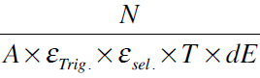
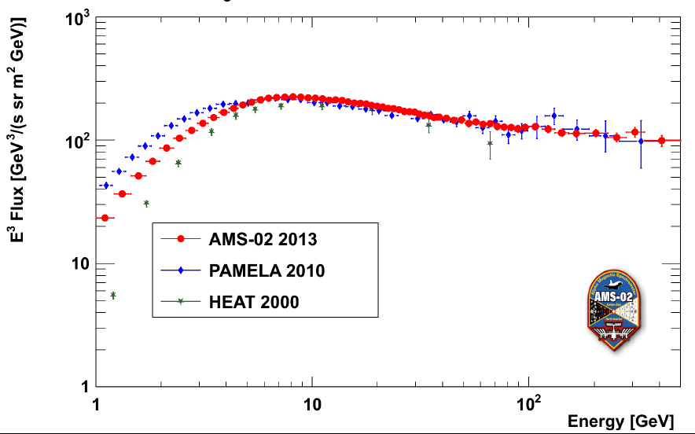
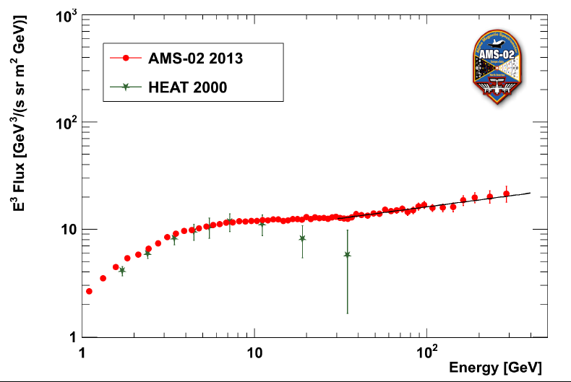
FLUX D’ELECTRONS ET POSITONS
Les flux apportent plus d’information pour les modèles que la fraction
On obtient le flux via
A acceptance, ε_{Trig} et ε_{sel}
efficacités du trigger et de la sélection, T temps d’exposition
ICRC Préliminaire
ICRC Préliminaire
Notes:
Modulation solaire
Indices spectraux différents pour e- et e+ -> e- 3.X et e+ 2.9X

Slide 15
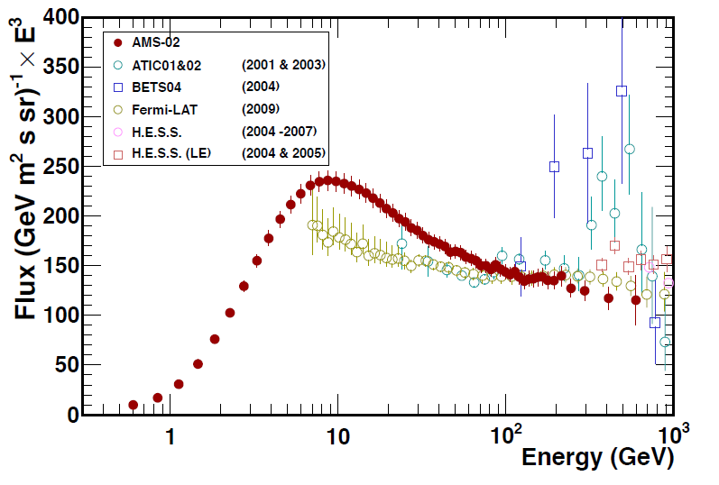
FLUX D’ELECTRONS ET POSITONS
Pour la somme des flux, désaccord net avec
La mesure de Fermi à 10-100 GeV
Les structures vues à hautes énergies
Souligne l’importance de ces mesures d’AMS
AMS mesurera avec une résolution de 2 % en énergie à 1 TeV
ICRC Préliminaire
Notes:
HESS 15 % à 1 TeV

Slide 16
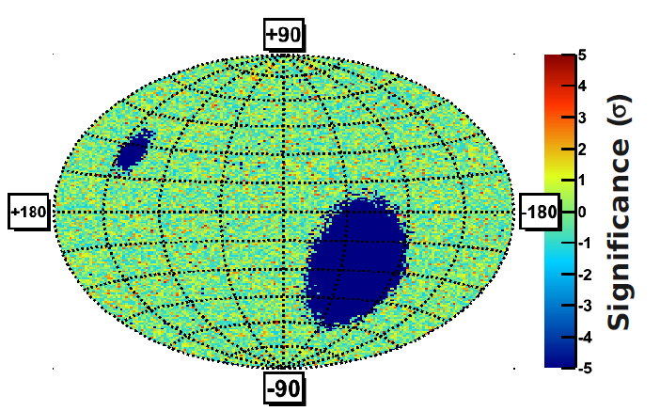
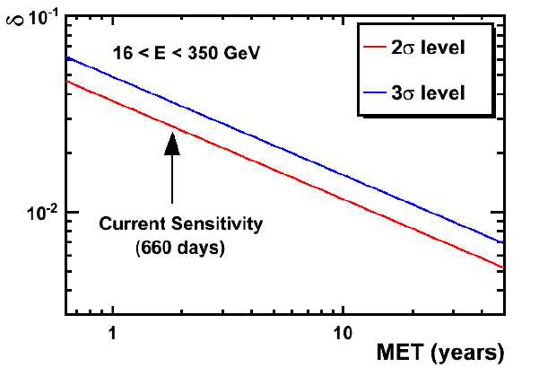
ANISOTROPIE DES POSITONS
Les observations montrent l’existence d’un nouveau phénomène créant des positons
Cette nouvelle source peut induire une anisotropie des positons
AMS : les fluctuations relatives de la fraction de positons ne montrent pas d’anisotropie significative
Limite sur le paramètre d’anisotropie dipolaire
δ<0,030 pour 16<E<350 GeV
Dans 10 ans, AMS sera sensible à 3σ à δ=0,014
Contraintes fortes sur les pulsars
Coordonnées galactiques
Notes:
Véla =delta de 0,030

Slide 17
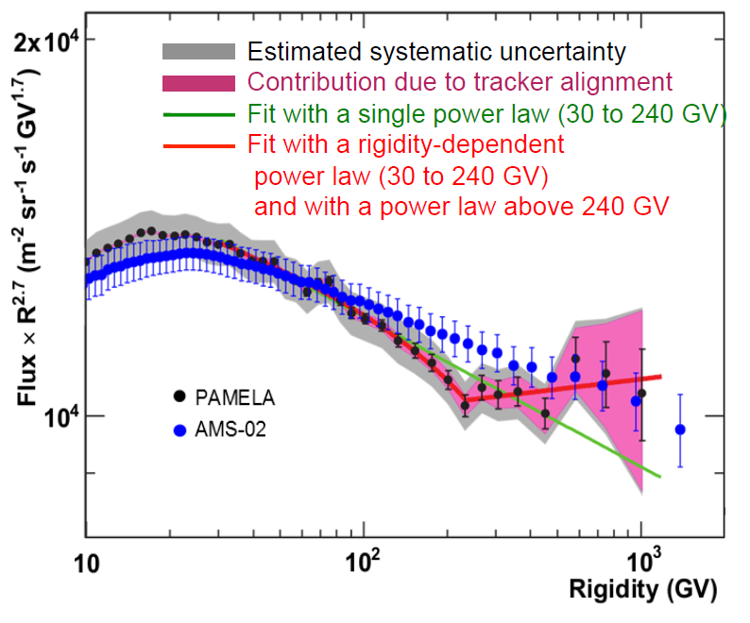
FLUX DE PROTONS
Composante dominante du rayonnement
Pas de contamination, grande statistique
Structure vue par PAMELA non confirmée
ICRC Préliminaire

Slide 18
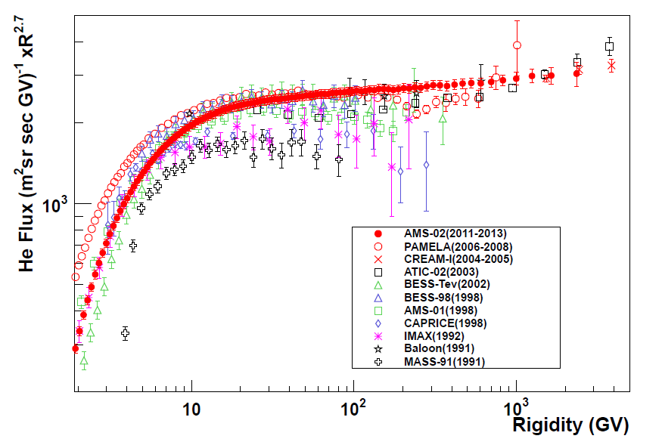
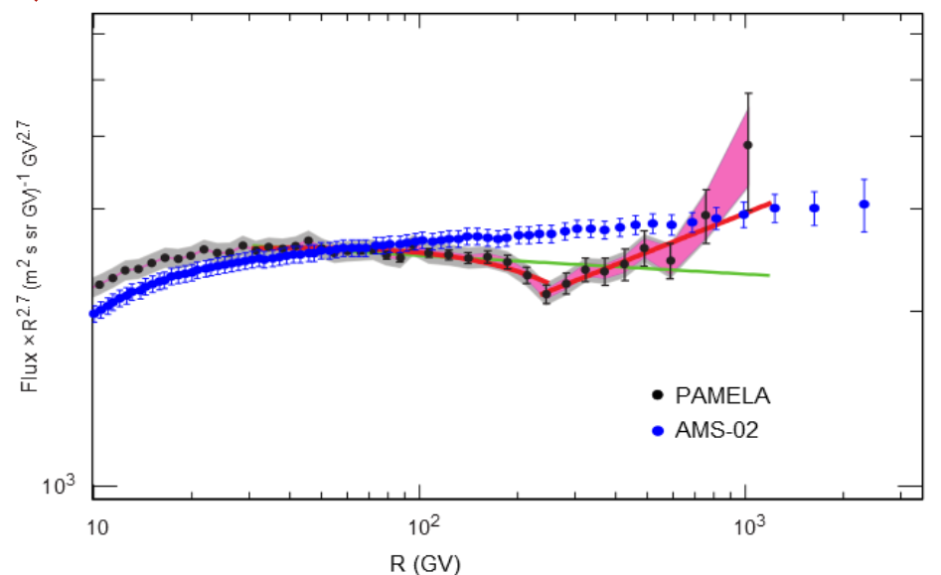
FLUX D’HELIUM
Flux d’hélium mesuré jusqu’à 3,2 TV
Flux peut être paramétrisé par une loi de puissance
Désaccord avec de nombreuses expériences
Pas de structure fine vue par AMS, contredisant PAMELA
ICRC Préliminaire

Slide 19
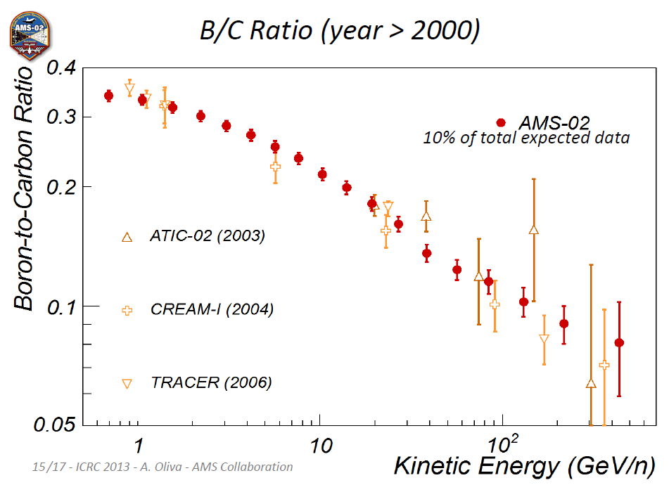
RAPPORT BORE SUR CARBONE
Permet de sonder la propagation des rayons cosmiques dans la Galaxie
Contraint fortement les modèles de propagation, en particulier δ grâce aux mesures à haute énergie
Identifier les noyaux avec Z=5 et Z=6
La limitation de la mesure
est statistique
10 % de la statistique
seulement !
But : mesurer à haute énergie
avec une précision de 10 %
ICRC Préliminaire

Slide 20
AUTRES MESURES A VENIR
Flux d’antiprotons et rapport antiprotons sur protons
Excès d’antiprotons et de positons conjoint serait un signe fort pour la matière noire
Recherche d’anti-noyaux
anti-deutérium, anti-hélium
Isotopes
Par ex. : Be⁹/Be¹⁰
Etude de la modulation solaire
…

Slide 21
EXPERIENCES CONCURRENTES
PAMELA (2006 – 2013)
Fermi (2008 – 2018)
AMS (2011 – 2031 ?)
CALET (2014 - 2019)
ISS-CREAM (2014 - 2017)
2006
2013
2020

Slide 22
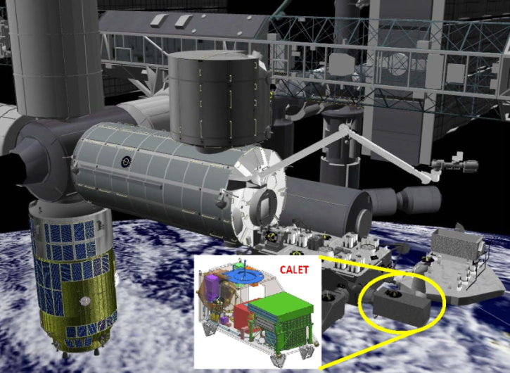
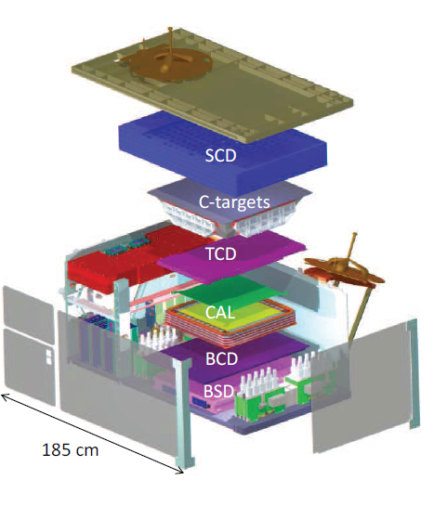
EXPERIENCES FUTURES
CALET sur l’ISS (CALorimetric Electron Telescope)
Montée à plus haute énergie
pour les électrons (1 GeV – 20 TeV) et les photons (4 GeV – 10 TeV)
B/C jusqu’à 10 TeV
Noyaux jusqu’à 1000 TeV
Décollage en 2014 pour 5 ans
ISS-CREAM : expérience CREAM déjà existante remodelée pour aller sur l’ISS
Mesure du spectre du proton au fer entre 1 TeV et 1000 TeV
Mesure des électrons au-dessus de 100 GeV
Décollage en 2014 pour 3 ans

Slide 23
PERSPECTIVES POUR AMS
CALET et ISS-CREAM n’ont pas d’aimant
AMS sans concurrence pour la mesure de la charge
positons, antiprotons, anti-deutérium, anti-hélium
Beaucoup de mesures à effectuer dans les 5 ans à venir
Les 5 ans suivants dépendront de ce qui a été vu auparavant
Après 5 ans
Changer la gamme dynamique des gains pour atteindre 2 TeV ?
A plus long terme
AMS-03 ???
Détecteur plus volumineux pour mesurer jusqu’à 10 TeV ??
Notes:
5 fois plus haut, 10 fois plus large

Slide 24
GROUPE LAPP
Permanents
Armand Fiasson, Corinne Goy, Roman Kossakowski, Vincent Poireau, Sylvie Rosier-Lees
Emérites
Guy Coignet, Jean-Pierre Vialle
Post-doc
Manuela Vecchi (2014-2016 ou 2017)
Thèses
Laurent Basara (2010-2013), Sami Caroff (2013-2016), Jie Feng (2013-2017), Li Tao (2012-2015)
Soutien
Sabine Elles, Jean Jacquemier

Slide 25
GROUPE LAPP
Sujets étudiés actuellement
Mise en service et suivi du calorimètre
Spectre d’électrons
Fraction de positons
Spectre de positons
Somme des spectres d’électrons et de positons
Sujets envisagés dans un futur proche
Antiprotons (post-doc enigmass 2014 ?)
Collaboration étroite avec
Le LAPTh : interprétation des données
Le LPSC : outil USINE et mesures leptons à basse énergie
Activité/contribution importante attendue jusqu’au moins 2017

Slide 26
CONCLUSIONS ET PER/PRO-SPECTIVES
AMS a présenté ses premiers résultats
Beaucoup sont encore limités par la statistique
De nombreux résultats importants sont encore à produire
Une période faste s’ouvre pour AMS
Le groupe est actif dans des analyses qui demandent une large statistique, et donc plusieurs années de données
L’avenir du groupe est « tracé » pour les 5 prochaines années
Besoin de forces vives, tel un post-doc
Après 5 ans, la situation du groupe dépendra des nouveaux résultats ou de l’évolution d’AMS

Slide 27
DIAPOSITIVES ADDITIONNELLES

Slide 28
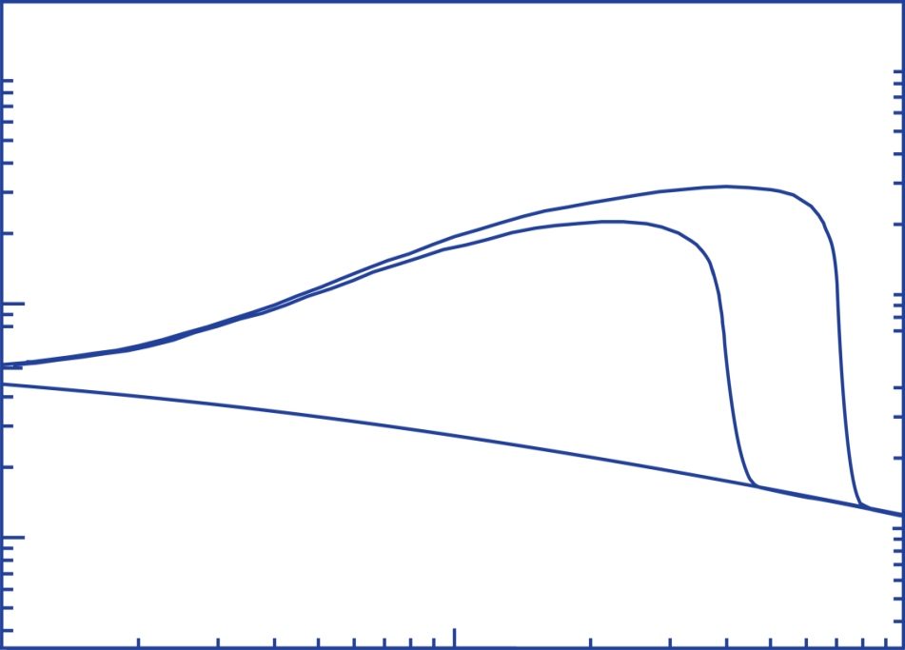
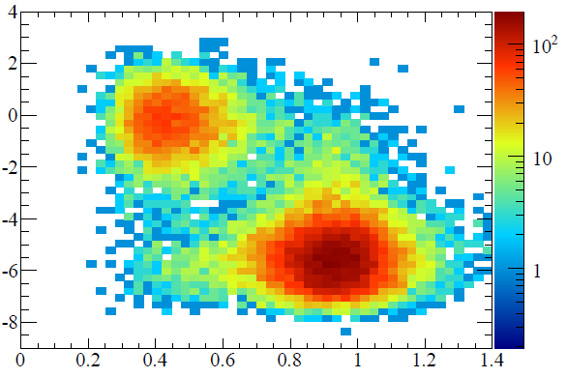
-
65 – 100 GeV
mχ=800 GeV
BDT calorimètre
e⁻, e⁺
mχ=400 GeV
p
Collisions de rayons cosmiques
10
10²
Energie [GeV]

Slide 32
